Slide 1
検査法について
2020年度 基礎医学セミナー
公衆衛生学
川合紗世
2020年7月29日（水）

Slide 2
はじめに
新型コロナウイルス感染症（COVID-19)の 検査法で思いつくものはなんでしょう？
検査法 | 何を検査している？ | 用途
PCR検査 | 測定時に、新型コロナウイルス（SARS-CoV-2）に感染しているか。 | 確定診断
抗原検査 | 測定時に、新型コロナウイルスに感染しているか。 | 確定診断
抗体検査 | 測定時より前に、新型コロナウイルスに感染したことがあるか。 | 疫学調査

Slide 3
検体採取

Slide 4
SARS-CoV-2感染の有無を確認するためにウイルス検査で主に用いる検体
検体送付の 優先順位 | 検体の種類 | 量
1 | 下気道由来検体 （喀痰もしくは気管吸引液） | 1 - 2 mL
2 | 鼻咽頭ぬぐい液 | 1 本
3 | 唾液 | 1 - 2 mL 程度
「2019-nCoV (新型コロナウイルス)感染を疑う患者の検体採取・輸送マニュアル 〜2020/06/02 更新版〜 」より

Slide 5
検体採取時の留意点 （6月2日版）
下気道由来検体・・・喀痰が出る場合は喀痰を採取する。人工呼吸器管理下にある場合には無菌的な操作のもとに、滅菌されたカテーテルを使って気管吸引液を採取する。臨床的に禁忌とならない場合は気管支肺胞洗浄液の採取も検討する。採取した喀痰または吸引液はスクリューキャップ付きプラスティックチューブに入れ蓋をし、パラフィルムでシールする。
鼻咽頭ぬぐい液・・・滅菌綿棒（フロックスワブや材質にレーヨンやポリエステルを含む綿棒など。吸水性の強い綿等で作られた綿棒では、溶媒に懸濁した際に綿棒から放出されるウイルス量が減る可能性がある。同様に木製の柄による吸水も問題となることがあり、柄も含めて吸水性が少ない化学繊維等でできた綿棒を推奨。鼻腔用の細いもの）を鼻孔から挿入し、上咽頭を十分にぬぐい、綿棒を1-3ml のウイルス輸送液（VTM / UTM）が入った滅菌スピッツ管に入れ蓋をし、スピッツ管の蓋が緩んだりすることを防止するためにパラフィルムなどでシールする。ウイルス輸送液が無い場合は PBS や生理食塩水などを用いる。咽頭ぬぐい液を用いても検出できるが、鼻咽頭ぬぐい液よりも感度が低いことが報告されている。
唾液・・・滅菌容器（50ml 遠沈管等）に 1-2mL 程度の唾液を患者に自己採取してもらう（5-10 分間かけると 1-2mL 採取できる）。唾液は粘性が高いため検体取扱時のピペット操作が困難なことがある。その際、検査にあたっては、唾液に対して容量で 1〜3 倍量（唾液により粘性が異なるので、適宜、容量を変更）の PBS を加えボルテックスミキサーおよび激しい転倒混和により懸濁し、遠心後、上清を用いて核酸抽出を行う。

Slide 6
検体採取時の留意点 （7月17日版）
下気道由来検体・・・変更なし。
鼻咽頭ぬぐい液・・・滅菌綿棒（フロックスワブや材質にレーヨンやポリエステルを含む綿棒など。吸水性の強い綿等で作られた綿棒では、溶媒に懸濁した際に綿棒から放出されるウイルス量が減る可能性がある。同様に木製の柄による吸水も問題となることがあり、柄も含めて吸水性が少ない化学繊維等でできた綿棒を推奨。鼻腔用の細いもの）を鼻孔から挿入し、上咽頭を十分にぬぐい、綿棒を1-3ml のウイルス輸送液（VTM / UTM）が入った滅菌スピッツ管に入れ蓋をし、スピッツ管の蓋が緩んだりすることを防止するためにパラフィルムなどでシールする。ウイルス輸送液が無い場合は PBS や生理食塩水などを用いる。咽頭ぬぐい液を用いても検出できるが、鼻咽頭ぬぐい液よりも感度が低いことが報告されている。鼻腔ぬぐい液を用いても検出できる。鼻腔(前鼻孔)ぬぐい液を自己採取する場合は医師等の監視の下で採取する。2-3cm 程度の綿棒を前鼻孔に挿入し、5-10秒ほどかけて鼻粘膜に沿って綿棒を5回転させる。もう1方の前鼻孔も同じ綿棒で同様に採取し、鼻咽頭ぬぐい液と同様に1‐3ml のウイルス輸送液が入った滅菌スピッツ管に入れる。ぬぐい終わった綿棒を滅菌スピッツ管に入れる前に触ったり置いたりしないように注意する。(Tu YP et al., NEJM. 2020. DOI: 10.1056/NEJMc2016321、Wehrhahn MC et al, JCV.2020. doi.org/10.1016/j.jcv.2020.104417) 。
唾液・・・ 50mL 遠沈管等の滅菌容器に 1-2mL 程度の唾液を患者に自己採取してもらう（5-10 分間かけると 1-2mL採取できる） 。

Slide 7
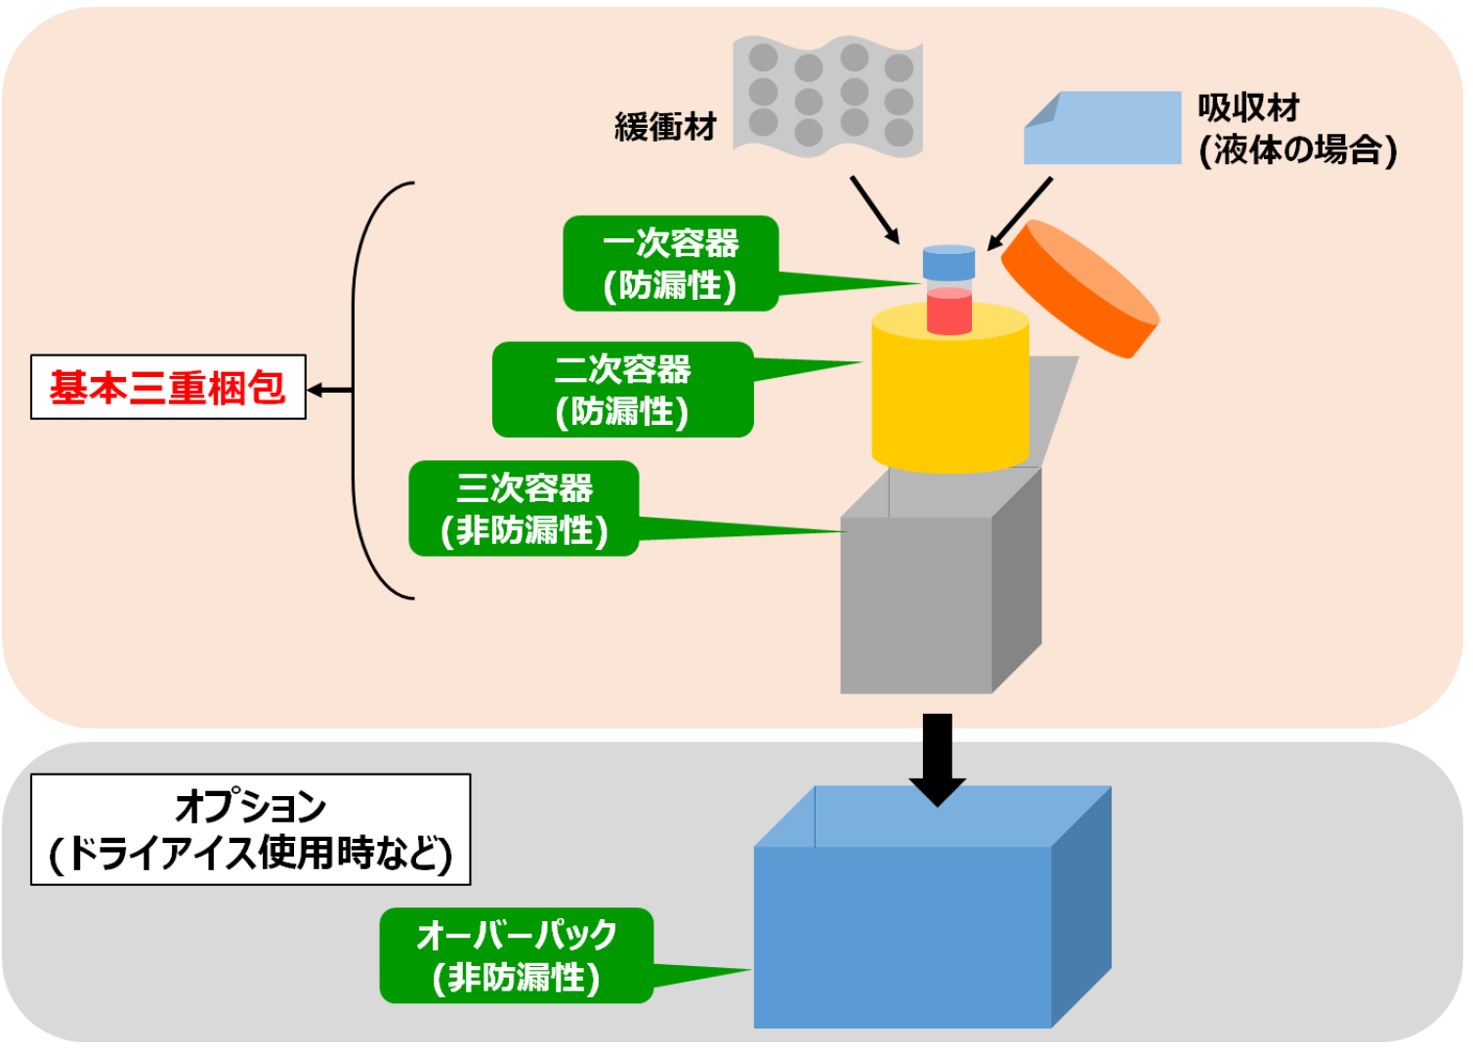
検体の保管および輸送
検体採取後、可能な限り速やかに氷上または冷蔵庫（4℃）に保管

Slide 8
PCR検査

Slide 9
PCR検査
PCR検査は、遺伝子増幅検査のひとつ。 以下のいずれかの方法を用いて実施する。
1) 2-step RT-PCR法
新型コロナウイルス（SARS-CoV-2）の遺伝子 領域２か所を特異的に検出する（定性的検出法）。
2) リアルタイムone-step RT-PCR法
TaqMan®プローブを用いて定量的に検出する。
1. open reading flame 1a (ORF1a)
2. spike (S)
確定診断に用いられ、検査時間が長い。
また、専用の機器と熟練した検査技師が必要である。

Slide 10
PCR検査 結果の解釈の注意点
1) 偽陰性
これが一番多い。
検体採取の仕方に問題があれば、ウイルスに感染 していた場合も「ない（＝陰性）」と判定してしまう。
2) 偽陽性
PCRの感度が高すぎるため、陰性と陽性の判定 ギリギリの場合、無理に検出しようとすると感染して いない場合も「ある（＝陽性）」と判定してしまう。
3) 陽性≠感染させる能力
真陽性であったとしても、検出したウイルス遺伝子は 活性のあるウイルスでない場合もある。

Slide 11
抗原検査

Slide 12
抗原検査
ウイルスの特異たんぱく（抗原）を迅速に検出できる。 感度はPCR検査に劣るが、検査時間が短い。
1) 抗原定性検査キット （製品名：エスプライン SARS-CoV-2）
鼻咽頭ぬぐい液中に含まれるSARS-CoV-2の 抗原を、イムノクロマト法（測定原理は酵素免疫反応） により迅速かつ簡便に検出する。（唾液は測定不可）
2) 抗原定量検査キット （製品名：ルミパルス SARS-CoV-2 Ag）
化学発光酵素免疫測定法（CLEIA）により、 SARS-CoV-2抗原検出用の専用試薬と対応した 検査機器を用いて全自動で測定する。

Slide 13
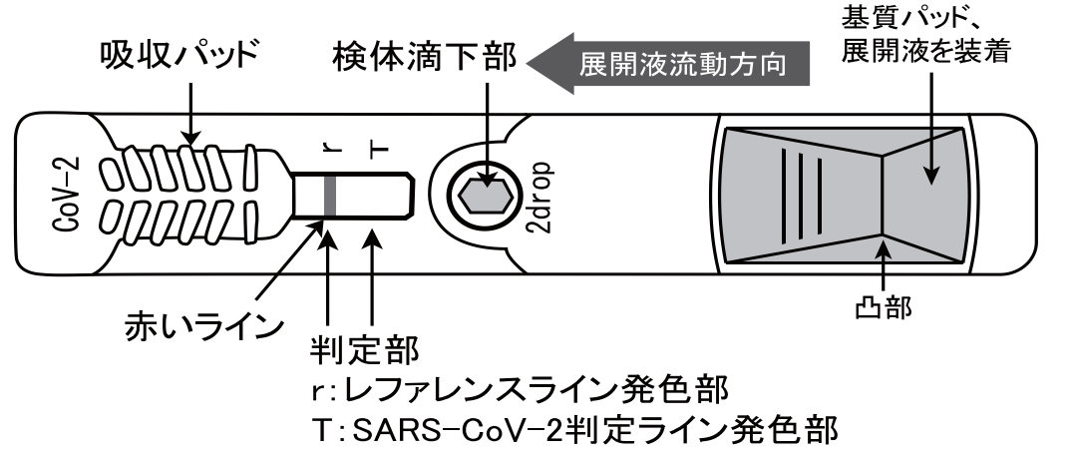
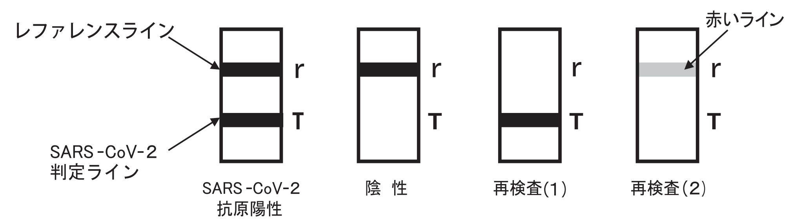
抗原検査 結果の解釈の注意点
〔抗原定性検査〕
陽性： COVID-19感染症の確定診断 陰性： ①臨床経過から強く感染が疑われる場合、もしくは 発症日当日および発症日から10日目以降の場合、 追加のPCR検査の結果をもって確定診断。
②発症2日目から9日以内では、 追加のPCR検査を必要とせず、確定診断可。
SARS-CoV-2 抗原検出用キットの活用に関する ガイドライン（6月16日改訂版）
行政検査検体を用いた RT-PCR 法との試験成績（n=124）は、 陽性一致率 66.7％（16/24 例）、陰性一致率 100%（100 /100 例）
（抗原キット「エスプライン SARS-CoV-2」の添付文書より）

Slide 14
抗原検査 結果の解釈の注意点
〔抗原定量検査〕 感度、特異度について
（抗原キット「ルミパルスSARS-CoV-2 Ag」の添付文書より）
 |  | RT-PCR法
 |  | 陽性 | 陰性 | 計
ルミパルス SARS-CoV-2 Ag | 陽性 | 22 | 8 | 30
 | 陰性 | 2 | 293 | 295
 | 計 | 24 | 301 | 325
国内臨床検体３２５例（ウイルス保存液を用いた鼻咽頭ぬぐい液）を 使用し、ＲＴ-ＰＣＲ法による判定結果と比較したと結果、
感度（陽性一致率）９１.７％（２２/２４例）、 特異度（陰性一致率）９７.３％（２９３/３０１例）、 全体一致率９６.９％（３１５/３２５例）であった。
この場合の感度・特異度は、真の感染に対するものでないことに注意。
（PCR検査の結果を感染の有無に置き換えているため）

Slide 15
抗原検査から確定診断まで
抗原検査
陰性
発症から2日目以降 ～9日以内
症状発症日および 発症から10日目以降
陽性
陽性
陰性
確定診断
臨床経過から感染が疑われる場合
確定診断
PCR検査
追加のPCR検査の
必要なし

Slide 16
抗体検査

Slide 17
抗体検査
日本国内で医薬品・医療機器等の品質、有効性及び安全性の確保等に関する法律（薬機法）上の体外診断用医薬品として承認を得た抗体検査はない。
主な測定法
化学発光免疫測定法（CLIA法）
蛍光免疫測定法（FIA法）
電気化学発光免疫測定法（ECLIA法）
ELISA法
イムノクロマト法
現在、イムノクロマト法による迅速簡易検出キットを はじめとして、国内で様々な抗体検査キットが 研究用試薬として市場に流通しているが、
必要な精度を有していない検査が行われている 可能性があり、注意が必要である。

Slide 18
まとめ

Slide 19
まとめ
確定診断のための検査
（検査時に、SARS-CoV-2ウイルスに感染しているか判定）
検査種類→ | PCR検査 | 抗原検査
調べるもの | ウイルスを特徴づける 遺伝子配列 | ウイルスを特徴づける たんぱく質（抗原）
精度 | 抗原検査より少ない量のウイルスを検出できる | 検出には、一定以上の ウイルス量が必要
検査実施場所 | 検体を検査機関に 搬送して実施 | 検体採取場所で実施
判定時間 | 数時間 （＋検査機関への搬送時間） | 約30分

